Slide 1

MÔN TOÁN LỚP 8 (CÁNH DIỀU )
GVSB: Nguyễn Thị Hải Yến

Slide 2
1. Giáo viên
SGK, kế hoạch bài dạy, thước thẳng, bảng phụ hoặc máy chiếu.
2. Học sinh
SGK, thước thẳng, bảng nhóm.

Slide 3











Slide 4

Hình thành kiến thức
Mở đầu
Luyện tập
Vận dụng
CÁC HOẠT ĐỘNG

Slide 5

HOẠT ĐỘNG
Mở đầu

Slide 6
BẢO VỆ MÔI TRƯỜNG
Luật chơi: Trong khu phố mà An và Minh đang sống có rất nhiều rác không được để đúng nơi quy định. Bằng sự hiểu biết của mình các em hãy giúp An và Minh thu dọn rác bằng cách mỗi bạn hãy đại diện lớp trả lời các câu hỏi ứng với mỗi rác thải được vứt trên đường. Mỗi câu trả lời đúng là một loại rác thải được bỏ rác vào đúng nơi quy định.

Slide 7







BẢO VỆ MÔI TRƯỜNG

Slide 8

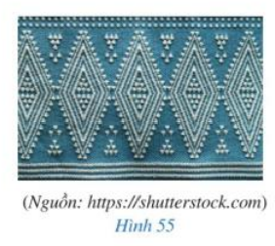
Quan sát hình 55(SGK-113) gợi lên cho ta hình gì ?
Hình thoi

Slide 9
Bốn cạnh của hình thoi có độ dài như thế nào ?
Bốn cạnh của hình thoi bằng nhau

Slide 10
Em có nhận xét gì về hai cạnh đối; đường chéo của hình thoi ?
Hai cạnh đối của hình thoi song song với nhau; hai đường chéo vuông góc với nhau.

Slide 11
Công thức tính chu vi của hình thoi mỗi cạnh có độ dài là a ?
C=4.a

Slide 12

Nêu công thức tính diện tích của hình thoi biết độ dài đường chéo lần lượt là m và n ?
$$S=\frac{1}{2}.m.n$$

Slide 13
Em hãy phát biểu định lí Phythagore ?
Trong tam giác vuông bình phương cạnh huyền bằng tổng các bình phương của hai cạnh góc vuông

Slide 14

CHƯƠNG V
TAM GIÁC. TỨ GIÁC
BÀI 6
HÌNH THOI
(Tiết 1)

Slide 15



MỤC TIÊU CẦN ĐẠT
Kiến thức
Biết định nghĩa, tính chất hình thoi
Nhận biết được dấu hiệu để một hình bình hành là hình thoi.
Kỹ năng
Năng lực tự học.
Năng lực giao tiếp toán học và hợp tác.
Năng lực tư duy và lập luận toán học, năng lực giải quyết vấn đề toán học, năng lực mô hình hóa toán học.
Phẩm chất
Chăm chỉ; trung thực; trách nhiệm.

Slide 16

HOẠT ĐỘNG
Hình thành kiến thức

Slide 17
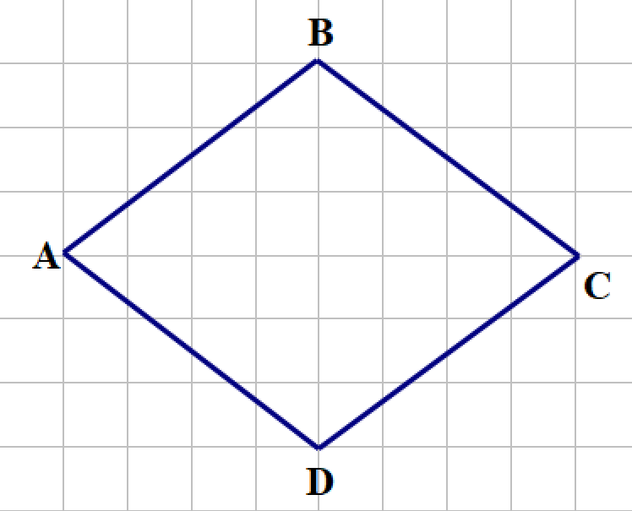

I. Định nghĩa
Em hãy quan sát hình 56 và trả lời các câu hỏi sau :
? Tứ giác hình 56 là hình gì ?
? Hình thoi là tứ giác như thế nào ?
Hình thoi là tứ giác có bốn cạnh bằng nhau
? Tứ giác ABCD là hình thoi khi nào ?
Hình 56
Tứ giác ABCD là hình thoi ⬄ AB=BC=CD=DA

Slide 18
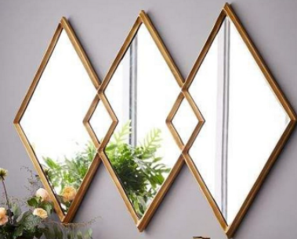
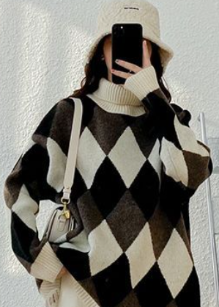
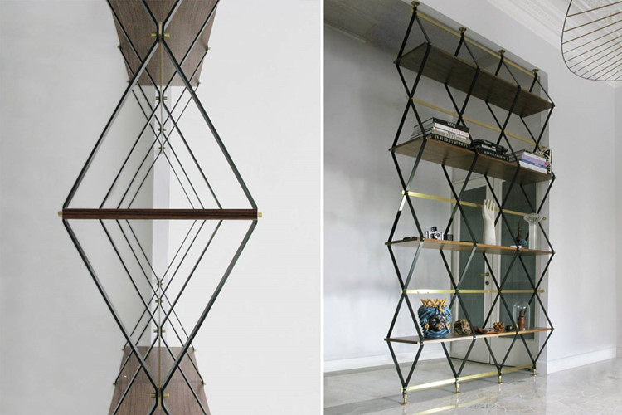
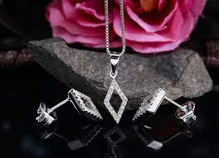
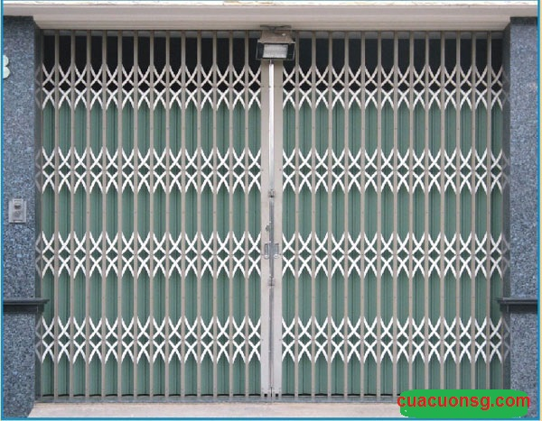
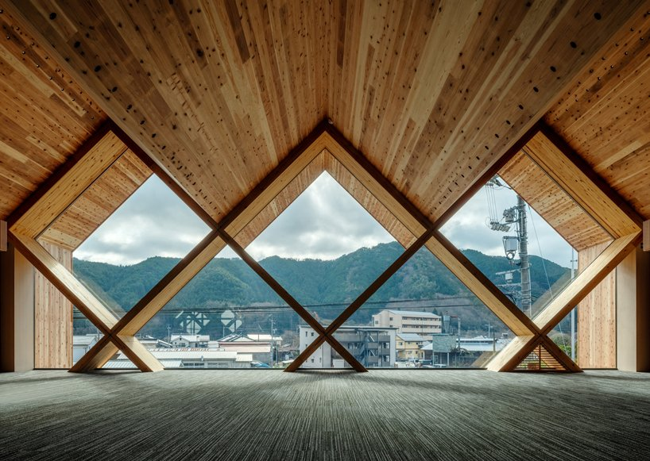
MỘT SỐ HÌNH ẢNH THỰC TẾ CỦA HÌNH THOI

Slide 19
Ví dụ 1:
Ở hình 57 tứ giác nào là hình thoi ? Vì sao ?
Hình 57
Hình 57a, ta có MN=NP=PQ=QM ( vì cùng bằng 2,5cm) nên tứ giác MNPQ là hình thoi.
Hình 57b, ta có GH # KG (vì 2,5cm # 2cm) nên tứ giác GHIK không phải là hình thoi.

Slide 20

II. Tính chất
- Các cạnh đối song song;
- Các cạnh đối bằng nhau;
- Hai đường chéo vuông góc với nhau và cắt nhau tại trung điểm mỗi đường;
- Hai đường chéo là các đường phân giác của các góc ở đỉnh.
Quan sát hình 58 và trả lời câu hỏi sau:
+ Hình thoi ABCD có là hình bình hành không ?
+ Hai đường chéo AC và BD có vuông góc với nhau hay không ?
+ AC có là tia phân giác của góc BAD hay không ?
Hình 58

Slide 21


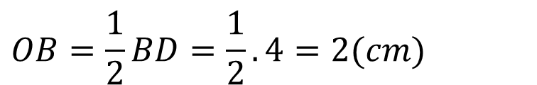
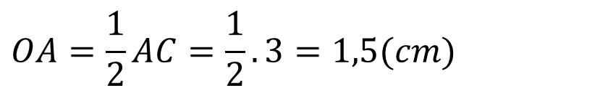

Ví dụ 2:
Cho hình thoi ABCD có hai đường chéo AC và BD cắt nhau tại O, AC=3cm, BD=4cm. Tính độ dài OA,OB, AB .
Giải
Do ABCD là hình thoi nên O là trung điểm của hai
đường chéo AC, BD.
Suy ra:
Ta có (Vì ABCD là hình thoi) nên tam giác OAB vuông tại O. Áp dụng định lí Pythagore , ta có: (điều kiện AB>0)
Do đó hay AB=2,5(cm).
Hình 59
$$OA=\frac{1}{2}AC=\frac{1}{2}.3=1,5(cm)$$
$$OB=\frac{1}{2}BD=\frac{1}{2}.4=2(cm)$$
$$AC⊥BD$$
$AB^{2}=OA^{2}+OB^{2}$
$$AB^{2}=1,5^{2}+2^{2}=6,25$$

Slide 22

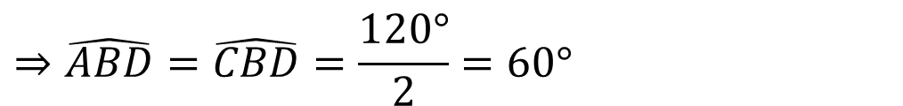

$$\hat{ABC}=120°$$
Luyện tập 1: Cho hình thoi ABCD có . Chứng minh tam giác ABD là tam giác đều
Chứng minh
Xét có AB=BC là tam giác cân tai B
Ta có ABCD là hình thoi
Suy ra tam giác ABD là tam giác đều.
$$⇒ΔABD$$
$$⇒\hat{ABD}=\hat{CBD}=\frac{120°}{2}=60°$$

Slide 23

HOẠT ĐỘNG
Luyện tập

Slide 24




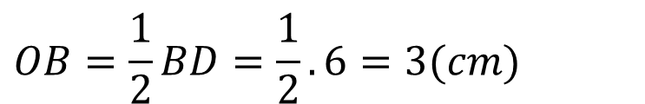
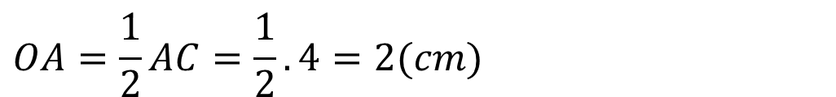
Bài 1: Cho hình thoi ABCD có hai đường chéo AC và BD cắt nhau tại O, AC=4cm, BD=6cm. Tính độ dài OA, OB, AB ?
Chứng minh
Do ABCD là hình thoi nên O là trung điểm của hai
đường chéo AC, BD.
Suy ra:
Ta có (Vì ABCD là hình thoi) nên tam giác OAB vuông tại O.
Áp dụng định lí Pythagore, ta có: (điều kiện AB>0).
Do đó hay (cm).
$$OA=\frac{1}{2}AC=\frac{1}{2}.4=2(cm)$$
$$OB=\frac{1}{2}BD=\frac{1}{2}.6=3(cm)$$
$$AC⊥BD$$
$$AB^{2}=OA^{2}+OB^{2}$$
$$AB^{2}=2^{2}+3^{2}=13$$
$$AB=\sqrt{13}$$

Slide 25

HOẠT ĐỘNG
VẬN DỤNG

Slide 26
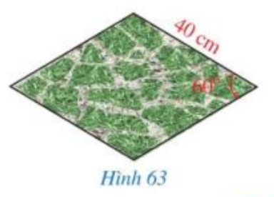

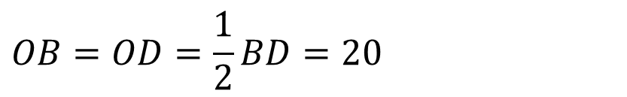


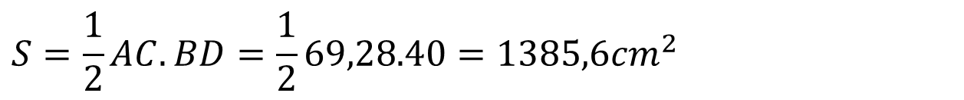
Bài 5: (SGK-115)
Một viên gạch trang trí có dạng hình thoi với độ dài cạnh là 40cm và số đo một góc là 60 độ. Diện tích viên cạch đó là bao nhiêu centimet vuông (làm tròn kết quả đến hàng phần trăm) ?
Giải
Đặt tên các đỉnh các cạnh của viên gạch như hình vẽ
Giả sử . Khi đó ta có đều nên BC=CD=BD=40 cm
Theo tính chất của hai đường chéo trong hình thoi ta có O là
trung điểm của BD nên cm.
Áp dụng định lí Phytagore vào vuông tại O ta được:
cm (điều kiện OC>0)
Suy ra AC= 69,28cm.
Diện tích viên gạch cũng chính bằng diện tích hình thoi ABCD
$$\hat{C}=60°$$
$$ΔBCD$$
$$OB=OD=\frac{1}{2}BD=20$$
$$ΔBOC$$
$$OC=\sqrt{BC^{2}−OB^{2}}=\sqrt{40^{2}−20^{2}}=34,64$$
$$S=\frac{1}{2}AC.BD=\frac{1}{2}69,28.40=1385,6cm^{2}$$

Slide 27
HƯỚNG DẪN VỀ NHÀ
- Yêu cầu HS về học thuộc định nghĩa, tính chất.
- Tìm hiểu trước III dấu hiệu nhận biết.
- Tìm hiểu nhiều hơn về hình thoi trong thực tế

